Slide 1
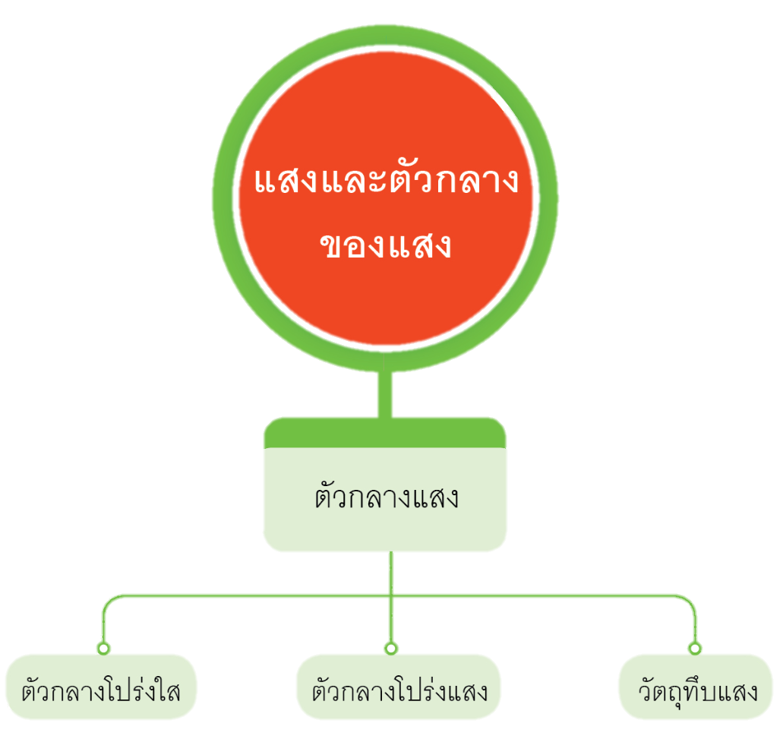
หน่วยการเรียนรู้ที่ ๗ แสงและตัวกลางของแสง
แผนผังหัวข้อหน่วยการเรียนรู้

Slide 2
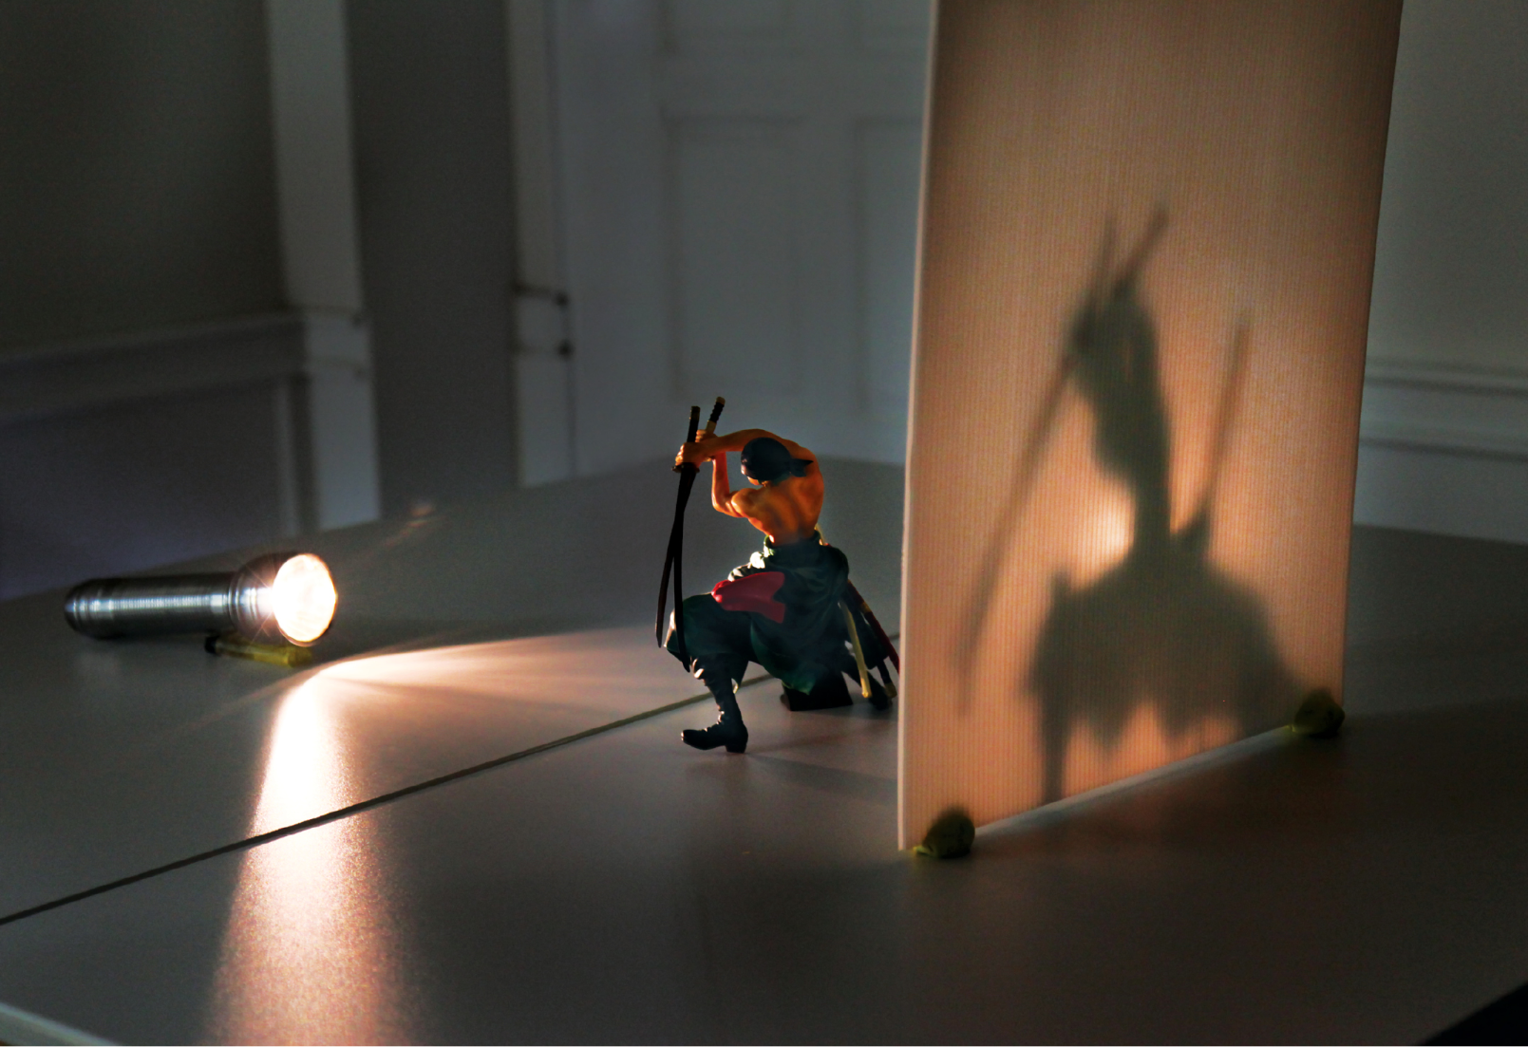
ตัวกลางแสง
แสงเมื่อตกกระทบกับวัตถุบางชนิดจะทำให้เกิดเงาด้านหลังวัตถุนั้น เนื่องจากแสงไม่สามารถเคลื่อนที่ผ่านวัตถุนั้นได้ แต่วัตถุบางชนิด เช่น
กระจกใส แสงสามารถเคลื่อนที่ผ่านได้เราจึงไม่เห็นเงาของกระจก ดังนั้น
วัตถุแต่ละชนิดที่แสงตกกระทบจึงมีสมบัติในการกั้นแสงต่างกัน
วิทยาศาสตร์และเทคโนโลยี
ป.๔
การเคลื่อนที่ของแสงกระทบวัตถุทึบแสง

Slide 3
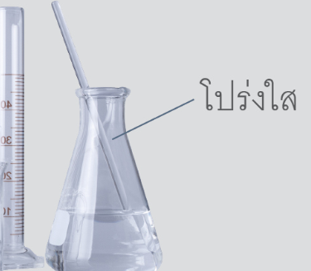
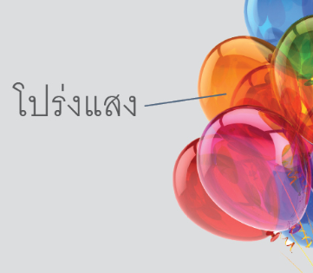
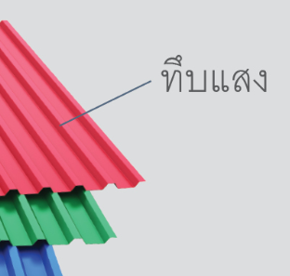
วัตถุบางชนิดยอมให้แสงผ่านได้มาก บางชนิดยอมให้แสงผ่านได้
บางส่วน บางชนิดแสงผ่านไม่ได้ เมื่อทดสอบโดยมองผ่านวัตถุกั้นแสง
ไปยังวัตถุเป้าหมาย พบว่าเราสามารถมองเห็นวัตถุเป้าหมายเมื่อมองเห็นผ่าน วัตถุที่ยอมให้แสงผ่านได้ แต่มองไม่เห็นวัตถุเป้าหมายเมื่อมองผ่านวัตถุ
ที่ไม่ยอมให้แสงผ่าน ดังนั้น จึงจัดกลุ่มวัตถุที่กั้นทางเดินแสงหรือตัวกลาง
โดยใช้เกณฑ์การผ่านของแสงออกเป็น ๓ กลุ่ม ได้แก่ ตัวกลางโปร่งใส
ตัวกลางโปร่งแสง และวัตถุทึบแสง
วิทยาศาสตร์และเทคโนโลยี
ป.๔

Slide 4
ตัวกลางโปร่งใส
วิทยาศาสตร์และเทคโนโลยี
ป.๔

Slide 5
วิทยาศาสตร์และเทคโนโลยี
ป.๔
ตัวกลางโปร่งแสง

Slide 6
วิทยาศาสตร์และเทคโนโลยี
ป.๔
วัตถุทึบแสง

Slide 7
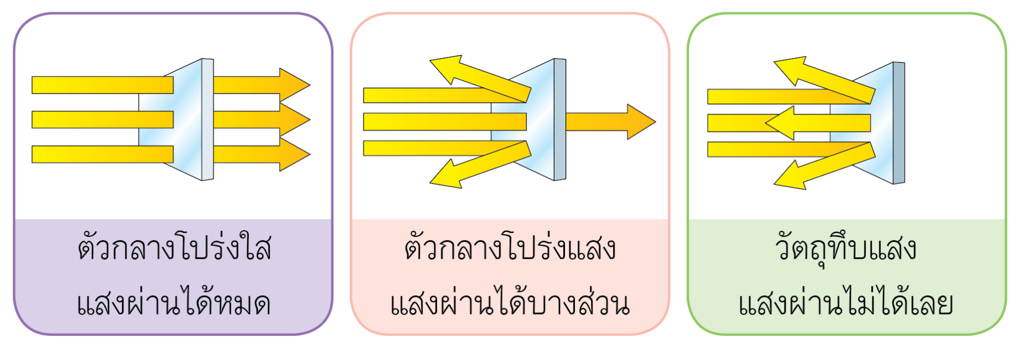
การเดินทางของแสงผ่านตัวกลาง

Slide 8
แบบสอบปรนัยเพื่อพัฒนาทักษะกระบวนการทางวิทยาศาสตร์
หน่วยการเรียนรู้ที่ ๗ แสงและตัวกลางของแสง

Slide 9
๑. ข้อใดกล่าวถูกต้อง
๑
ข้อ A และ B
๒
ข้อ B และ C
๓
ข้อ A และ C
๓
๔
ข้อ A B และ C
เฉลย เหตุผล แสงเคลื่อนที่เป็นแนวตรง
ออกจากแหล่งกำเนิดแสงทุกทิศทุกทาง แต่แสง
ไม่สามารถเคลื่อนที่ผ่านตัวกลางได้ทุกชนิด
๓

Slide 10
๒. เกณฑ์ที่ใช้ในการแบ่งประเภทของตัวกลางออกเป็น ตัวกลางโปร่งใส
ตัวกลางโปร่งแสง และวัตถุทึบแสง คือข้อใด
๑
สีของวัตถุ
๒
มวลของวัตถุ
๓
สถานะของวัตถุ
๔
การยอมให้แสงผ่านของวัตถุ
๔
เฉลย เหตุผล การยอมให้แสงผ่านเป็นเกณฑ์ที่ใช้
ในการแบ่งประเภทของตัวกลางออกเป็น ตัวกลางโปร่งใส
ตัวกลางโปร่งแสง และวัตถุทึบแสง
๔

Slide 11
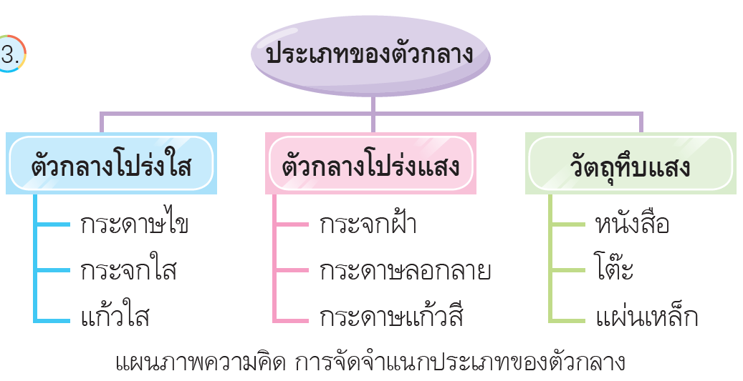
๓.
วัตถุข้อใดจัดจำแนกประเภทของตัวกลางไม่ถูกต้อง
๑
หนังสือ
เฉลย เหตุผล กระดาษไข ต้องจัดอยู่ในประเภทตัวกลางโปร่งแสง เพราะแสงผ่านได้บางส่วน
ส่วน หนังสือ (วัตถุทึบแสง)
กระจกฝ้า (ตัวกลางโปร่งแสง)
และ กระดาษลอกลาย (ตัวกลางโปร่งแสง)
๓
๒
กระจกฝ้า
กระดาษไข
๓
๑
๓
๒
๔
กระดาษลอกลาย
๔

Slide 12
๔. ข้อใดเรียงลำดับตัวกลางที่ยอมให้แสงผ่าน
จากมากไปน้อยได้ถูกต้อง
๑
ตัวกลางโปร่งใส > ตัวกลางโปร่งแสง > วัตถุทึบแสง
๑
๒
ตัวกลางโปร่งแสง > วัตถุทึบแสง > ตัวกลางโปร่งใส
๓
วัตถุทึบแสง > ตัวกลางโปร่งแสง > ตัวกลางโปร่งใส
๔
ตัวกลางโปร่งแสง > ตัวกลางโปร่งใส > วัตถุทึบแสง
เฉลย เหตุผล ตัวกลางโปร่งใส
ยอมให้แสงผ่านได้เกือบทั้งหมด
ตัวกลางโปร่งแสง ยอมให้แสงผ่านได้บางส่วน
วัตถุทึบแสง ไม่ยอมให้แสงผ่านได้เลย
๑

Slide 13
๕. ข้อใดจัดเป็นตัวกลางโปร่งใสทั้งหมด
๑
กระดาษลอกลาย กระจกใส กระจกฝ้า
๒
อากาศ นํ้าเปล่า กระดาษแก้วใส
๒
๓
แผ่นไม้ แก้วใส เก้าอี้
๔
สมุด นํ้าส้ม ตู้เสื้อผ้า
เฉลย เหตุผล อากาศ นํ้าเปล่า กระดาษแก้วใส จัดเป็นตัวกลางโปร่งใส
ส่วน กระดาษลอกลาย กระจกฝ้า จัดเป็นตัวกลางโปร่งแสง
กระจกใส จัดเป็นตัวกลางโปร่งใส
แผ่นไม้ เก้าอี้ จัดเป็นวัตถุทึบแสง
แก้วใส จัดเป็นตัวกลางโปร่งใส
สมุด ตู้เสื้อผ้า จัดเป็นวัตถุทึบแสง
นํ้าส้ม จัดเป็นตัวกลางโปร่งแสง
๒
๑
๓
๔

Slide 14
๖. ข้อความใดกล่าวถูกต้อง
๑
ผ้าขาวบาง เป็นตัวกลางโปร่งแสง แสงผ่านได้หมด
๒
ขวดพลาสติกขุ่น เป็นวัตถุทึบแสง แสงผ่านไม่ได้เลย
๓
แผ่นกระจกใส เป็นตัวกลางโปร่งใส แสงผ่านได้หมด
๓
๔
กระจกส่องฟันทันตแพทย์ เป็นวัตถุโปร่งแสง แสงผ่านได้บ้าง
เฉลย เหตุผล แผ่นกระจกใส จัดเป็นตัวกลางโปร่งใส
แสงสามารถผ่านได้หมด
๓

Slide 15
๗. ถ้าต้องการให้แสงเข้ามาในห้องนั่งเล่นได้บ้าง นักเรียนควร
เลือกใช้วัตถุในข้อใดจึงจะเหมาะสมที่สุด
๑
กระจกแก้วใส
๒
กระจกฝ้า
๒
๓
แผ่นสังกะสี
๔
แผ่นพลาสติกทึบแสง
เฉลย เหตุผล กระจกฝ้าเป็นตัวกลางโปร่งแสง
ที่ยอมให้แสงผ่านได้บ้าง
๒

Slide 16
๘. ถ้าใช้เกณฑ์การยอมให้แสงผ่าน
กระดาษไขจัดอยู่ในกลุ่มเดียวกับข้อใด
๑
อากาศ
๒
ผ้าเช็ดหน้า
๒
เฉลย เหตุผล ถ้าใช้เกณฑ์
การยอมให้แสงผ่าน กระดาษไข
จัดอยู่ในกลุ่มเดียวกับผ้าเช็ดหน้า
เพราะเป็นตัวกลางโปร่งแสงเหมือนกัน
๓
ขวดแก้วใส
๒
๔
แผ่นไม้

Slide 17
๙. เลนส์แว่นขยาย เลนส์กล้องจุลทรรศน์ทำมาจาก
ตัวกลางชนิดใด
๑
ตัวกลางโปร่งใส
๑
๒
ตัวกลางโปร่งแสง
๓
วัตถุทึบแสง
๔
ตัวกลางโปร่งแสงและวัตถุทึบแสง
เฉลย เหตุผล เพราะตัวกลางโปร่งใส เป็นตัวกลาง
ที่ยอมให้แสงผ่านได้ทั้งหมด
๑

Slide 18
๑๐.
วัตถุ Z คือวัตถุในข้อใด
๑
แก้วพลาสติกขุ่น
๒
ขวดโหลใส
๓
กระจกเงา
๓
๔
เลนส์แว่นตากันแดด
เฉลย เหตุผล กระจกเงา เป็นวัตถุทึบแสงไม่ยอมให้แสงผ่าน
ได้เลย และไม่สามารถมองเห็นแหล่งกำเนิดแสงผ่านวัตถุได้
๓

